Slide 1
Внедрение новых методов диагностики и лечения на клинических кафедрах: бакалавриат, интернатура и резидентура, повышение квалификации
«Если я врач, то мне нужны больные и больница...» Чехов Антон Павлович
Клинический Совет, 12 апреля 2016 г.
Докладчики: профессор Шопаева Г.А., доцент Имамбаева Ж.А., руководитель ОКЛДПР Касымова С.Ж.

Slide 2
«Триединая миссия деятельности
клинических кафедр – учить, лечить, заниматься наукой»
Клиницист
Педагог
Ученый
Клиническая работа в университете – процесс, интегрированный в учебную и научную деятельность.

Slide 3
Совершенствование медицинской помощи
Масштабные правительственные проекты
в сфере здравоохранения
Государственная программа
«Саламатты Қазақстан» (2011-2015 г.г.)
… в качестве ключевых механизмов инновационного развития отрасли
установила внедрение современных достижений медицинской науки
и новых медицинских технологий в практику…
Программы развития города Алматы на 2011-2015 годы
Государственная программа развития здравоохранения
Республики Казахстан «Денсаулық»
на 2016-2019 годы

Slide 4
Система оказания медицинской помощи больным
ПМСП
Специализированная помощь
Высокоспециализированная помощь (НИИ, НЦ)

Slide 5
Важнейшие параметры качества системы здравоохранения
Новые медицинские услуги, инновации
Использование, контроль и оптимизация ресурсов
Повышение качества обслуживания
Улучшение состояния здоровья населения

Slide 6
Инновации в медицине
оригинальные технологии производства или применения лекарственного или диагностического препарата, прибора или метода с высоким уровнем конкурентоспособности по отношению к тем, которые уже существуют
Инновации
новизна
реализуемость
применимость
«Наиболее востребованной в инновациях на современном этапе в сфере медицины Казахстана для 32,1% респондентов (медицинские работники) является ПМСП (первичная медико-санитарная помощь)»
Койков с соавт., Из отчета РГП «Республиканский центр развития здравоохранения» МЗСР РК по аналитическому исследованию «Совершенствование механизмов трансферта новых медицинских технологий в систему здравоохранения Республики Казахстан»

Slide 7
Внедрение инновационных технологий в практику здравоохранения
необходимость инновационного развития страны
нужен трансферт необходимых стране технологий
обучение специалистов для возможности использования новых технологий
полноценная кооперация науки и бизнеса путем развития межотраслевого взаимодействия
коммерциализация результатов исследований

Slide 8
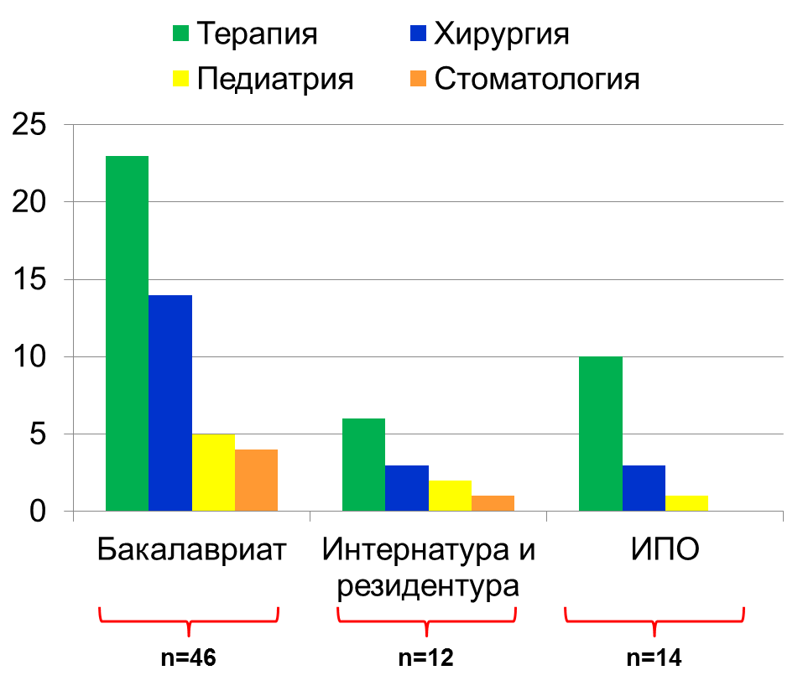
Клинические кафедры КазНМУ
72 клинические кафедры, из них:
39 – терапевтического профиля
20 –
хирургического
профиля
8 –
педиатрического
профиля
5 – стоматологического профиля

Slide 9
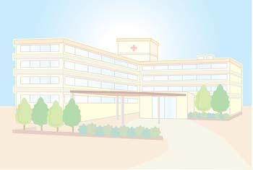
Площадка для внедрения инновационных разработок
97 лечебных учреждений имеют статус клинических баз КазНМУ, из них:
поликлиники – 30
моно- и многопрофильные больницы – 29
НИИ – 10
медицинские и лечебно-диагностические центры - 28

Slide 10
Клинические кафедры: бакалавриат Всего – 46 кафедр
За период с 2013 г. по 2016 г. нет внедрений в практику здравоохранения на 12 кафедрах/ модулях
сестринское дело
урология
СНМП
аллергология и клиническая иммунология
гепатология
детская стоматология
амбулаторно-поликлиническая педиатрия
внутренние болезни № 2
офтальмология
организация медсестринской практики
эндокринология
общая хирургия

Slide 11
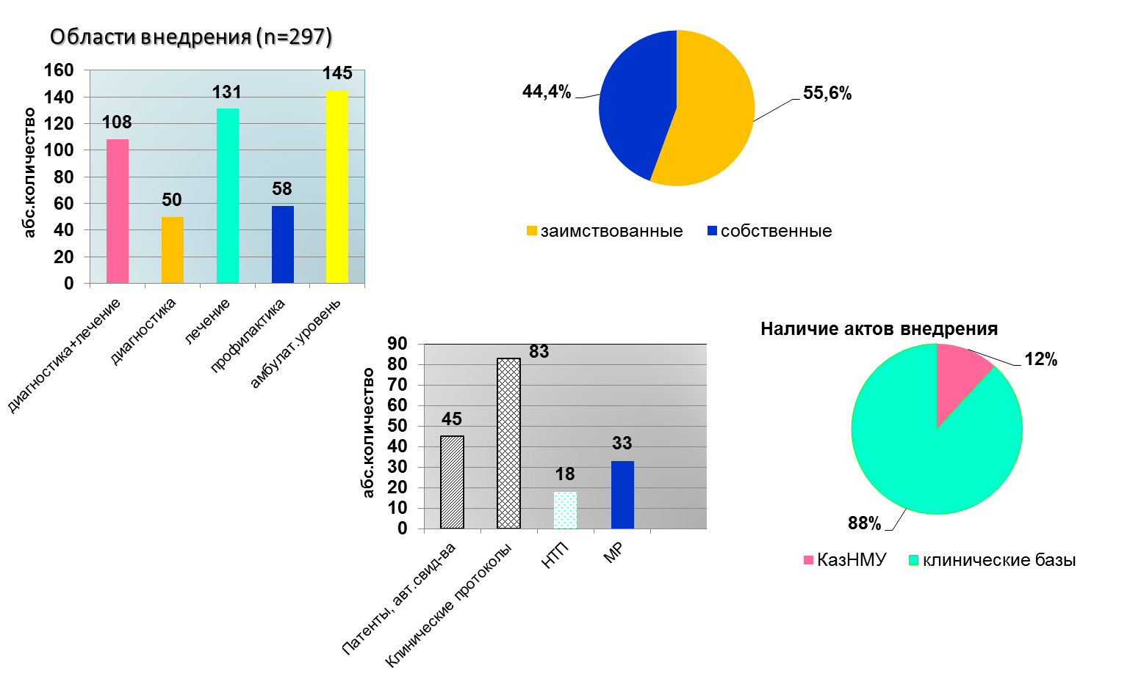
Клинические кафедры: бакалавриат (сводные данные)

Slide 12
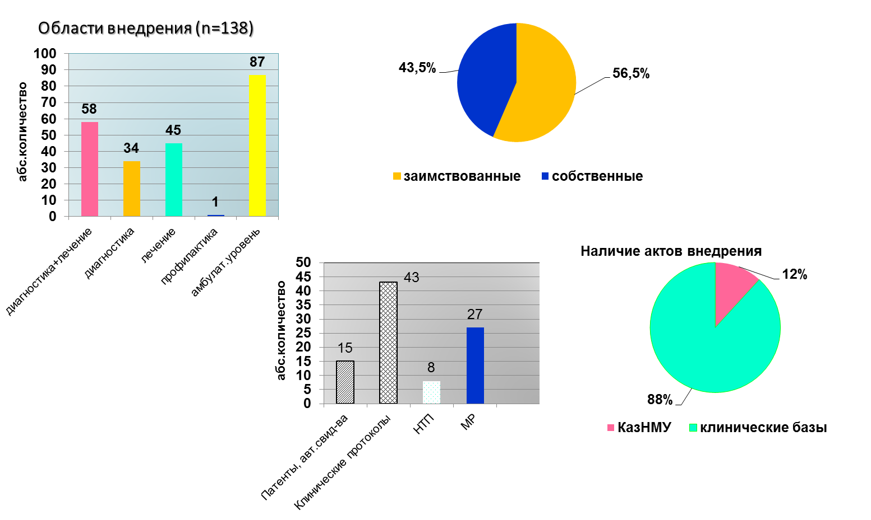
Клинические кафедры: бакалавриат (терапевтический профиль)

Slide 13
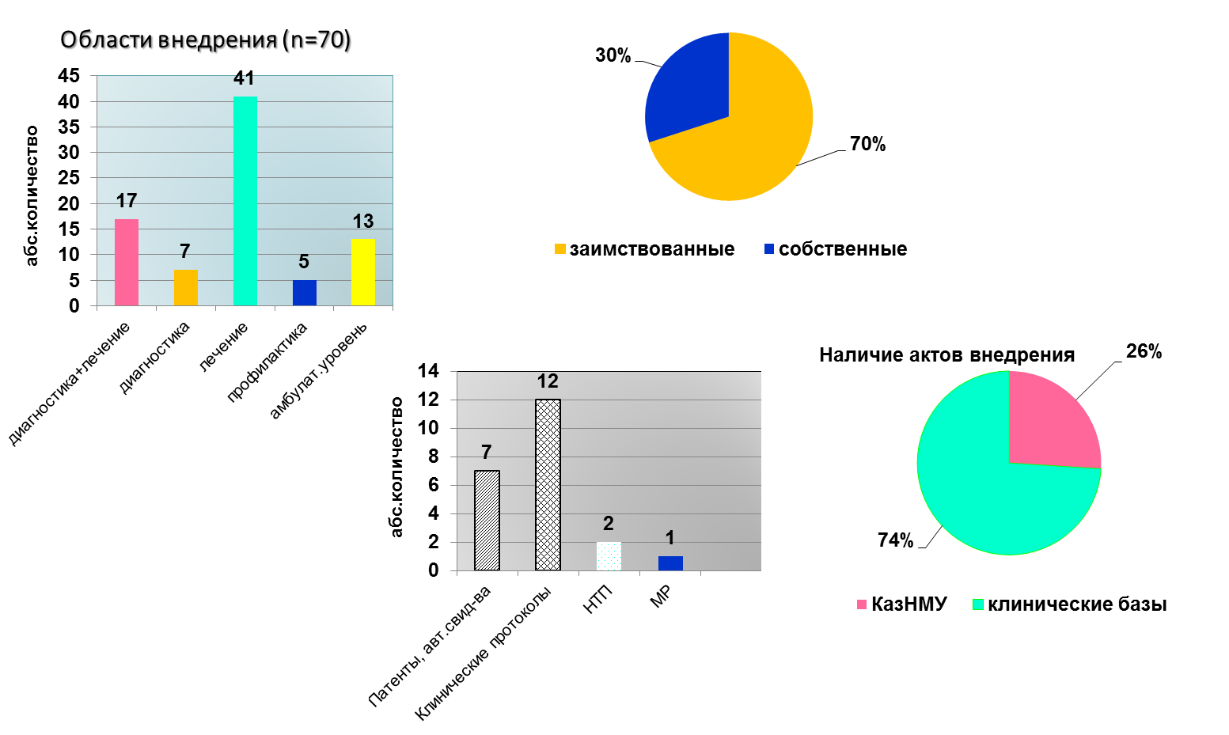
Клинические кафедры: бакалавриат (хирургический профиль)

Slide 14
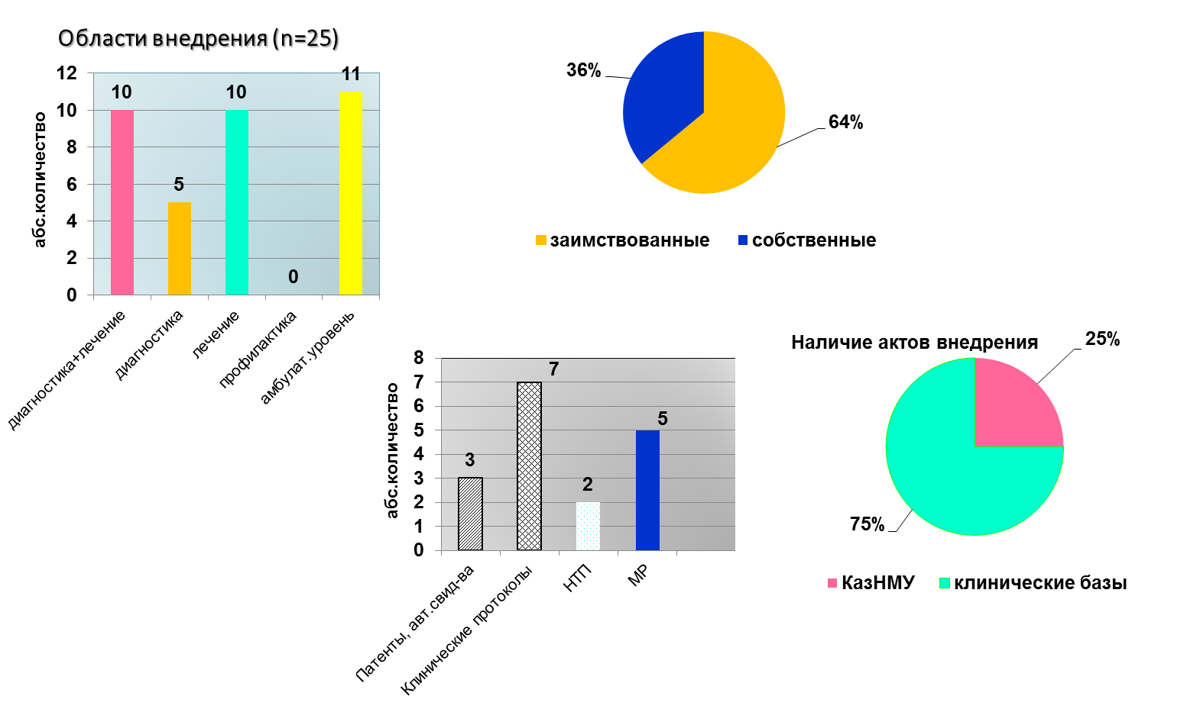
Клинические кафедры: бакалавриат (педиатрический профиль)

Slide 15
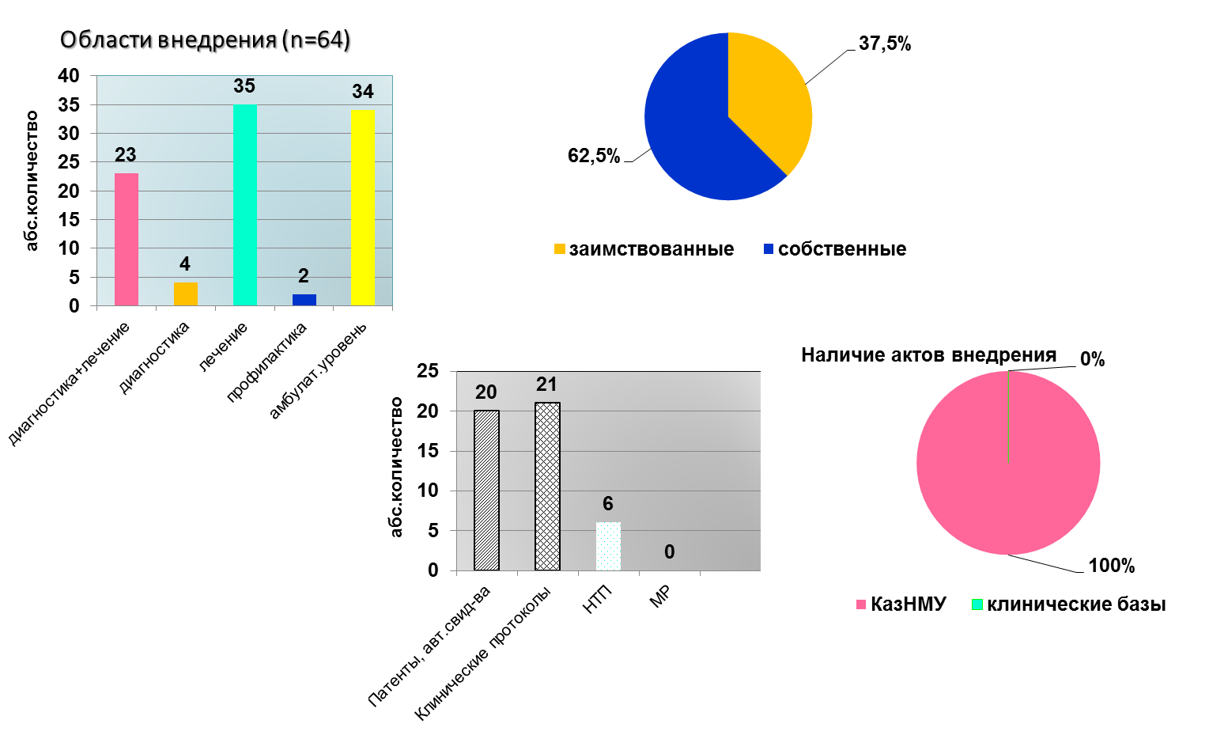
Клинические кафедры: бакалавриат (стоматологический профиль)

Slide 16
Кафедры терапевтического профиля
1. Интернатуры и резидентуры по психиатрии и наркологии
2. Интернатуры и резидентуры по терапии №1
3. Интернатуры и резидентуры по терапии №3
4. Интернатуры и резидентуры по терапии №2
5. Интернатуры и резидентуры ВОП №1
6. Интернатуры и резидентуры по неврологии
Кафедры хирургического профиля
1. Интернатуры и резидентуры по хирургии
2. Интернатуры и резидентуры в онкологии
3. Интернатуры и резидентуры по акушерству и гинекологии
Кафедры педиатрического профиля
1. Интернатуры и резидентуры по педиатрии №1
2. Интернатуры и резидентуры по педиатрии №2
Кафедра стоматологического профиля
1. Интернатура по стоматологии
Клинические кафедры: интернатура и резидентура
(12 кафедр)

Slide 17
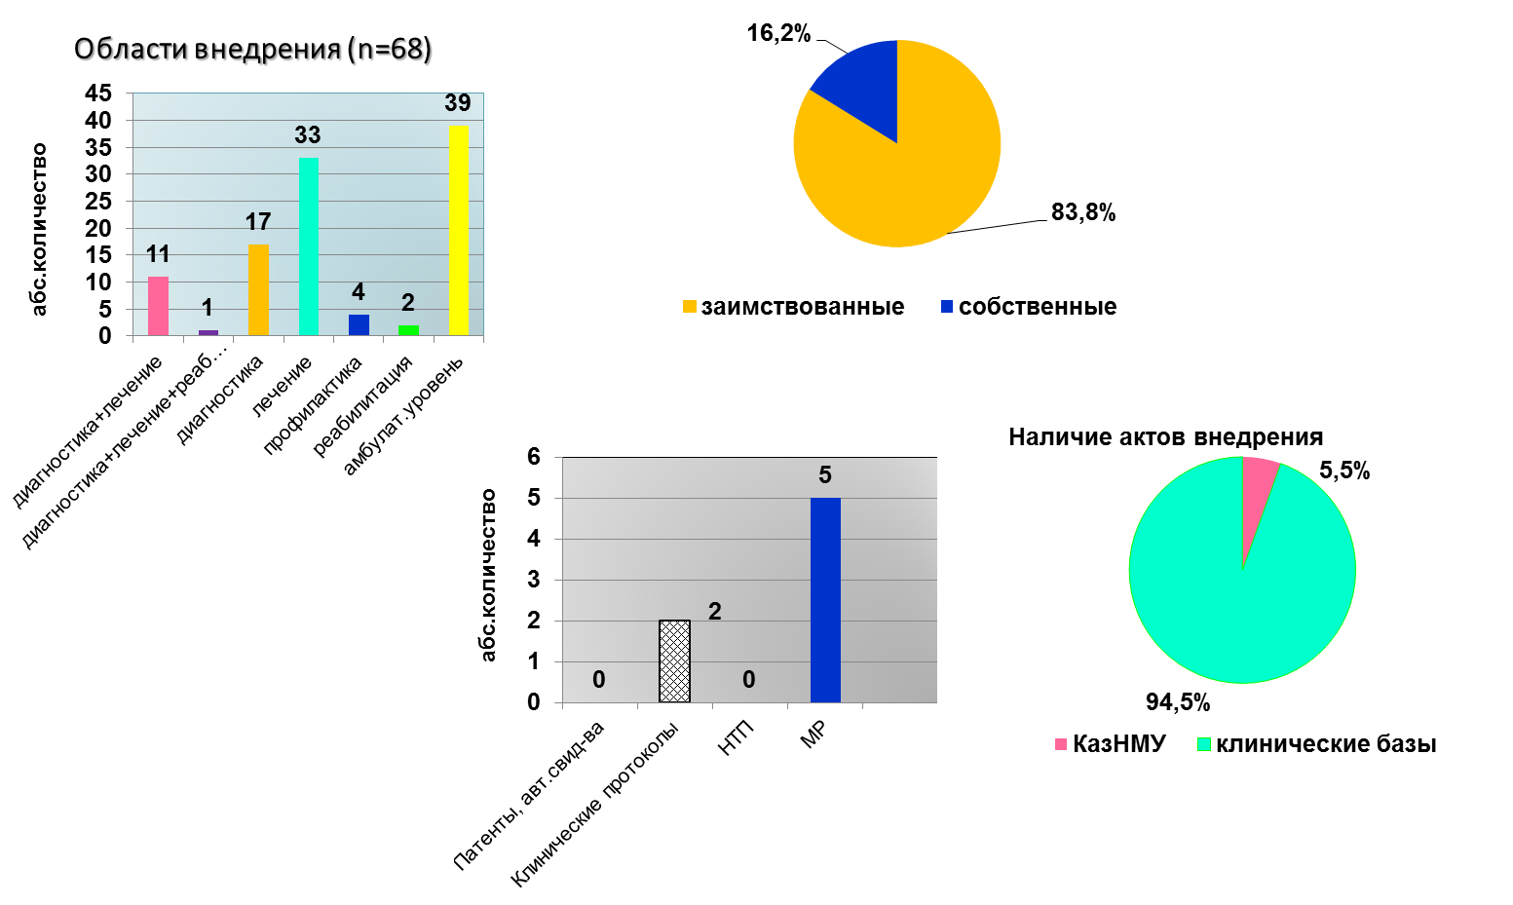
Клинические кафедры: интернатура и резидентура (сводные данные)

Slide 18
Кафедра семейной медицины
Кафедра акушерства и гинекологии
Кафедра педиатрии и неонатологии
Кафедра хирургии с курсом пластической хирургии
Кафедра анестезиологии и реаниматологии с курсом скорой неотложной медицинской помощи
Кафедра лучевой и функциональной диагностики
Кафедра клинической лабораторной диагностики
Кафедра неврологии
Кафедра терапии с курсом диетологии и пищевой безопасности
Кафедра клинической фармакологии
Кафедра дерматовенерологии и эстетической медицины
Курс ВИЧ-инфекции и инфекционного контроля
Кафедра сестринского дела
Кафедра экономики менеджмента в здравоохранении
Клинические кафедры: повышение квалификации
(14 кафедр)

Slide 19
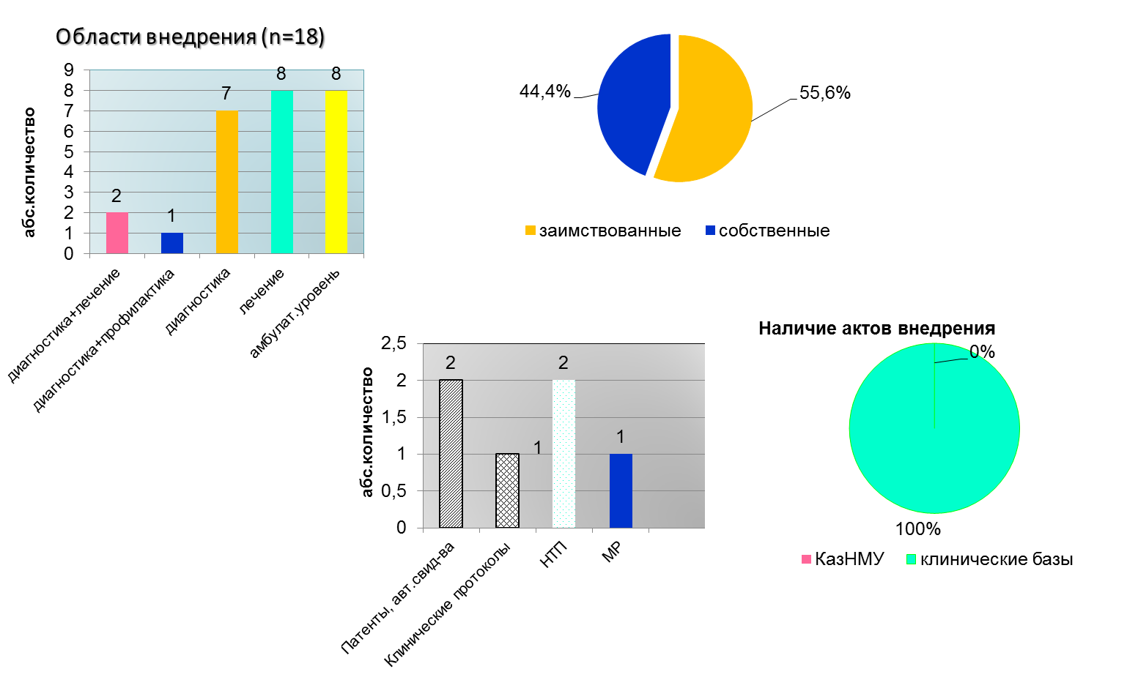
Клинические кафедры: повышение квалификации (сводные данные)

Slide 20
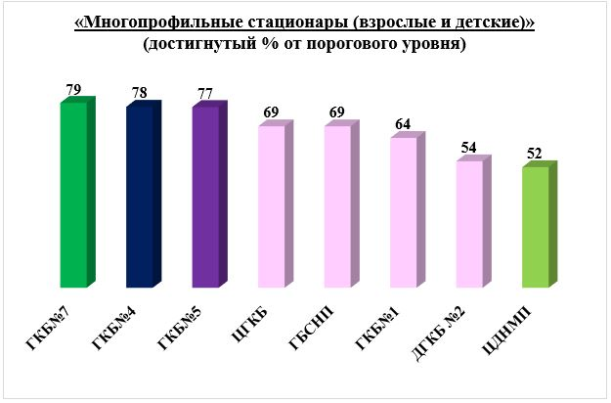
Итоги рейтинга МО г.Алматы за 2014 год (средний уровень достижения порогового уровня индикаторов составил 64%)
В номинации «Многопрофильные стационары (взрослые и детские)»
1. Городская клиническая больница №7
2. Городская клиническая больница №4
3. Городская клиническая больница №5
4. Центральная городская клиническая больница
5. Больница скорой неотложной помощи
6. Городская клиническая больница №1
7. Детская городская клиническая больница №2
8. Центр детской неотложной медицинской помощи
14 кафедр
5 кафедр
5 кафедр
3 кафедры
8 кафедр
10 кафедр
7 кафедр
2 кафедры
http://www.almatyzdrav.kz

Slide 21
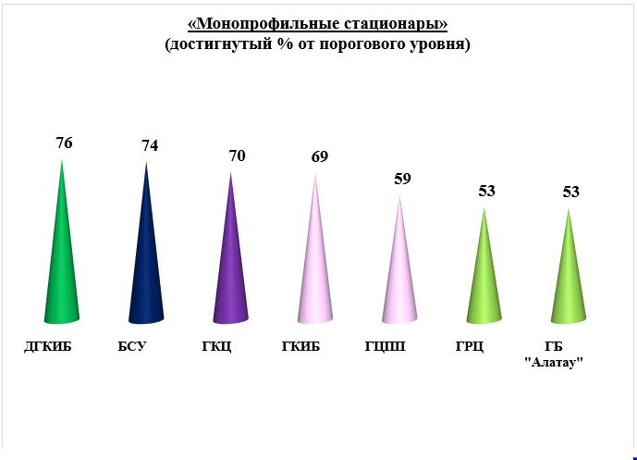
Итоги рейтинга МО г.Алматы за 2014 год (средний уровень достижения порогового уровня индикаторов составил 64%)
В номинации «Монопрофильные стационары»
1. Детская городская клиническая инфекционная больница
2. Городская больница сестринского ухода
3. Городской кардиологический центр
4. Городская клиническая инфекционная больница имени И.Жекеновой
5. Городской Центр паллиативной помощи
6. Городской ревматологический центр
7. Городская больница Алатау
1 кафедра
6 кафедр
1 кафедра
http://www.almatyzdrav.kz

Slide 22
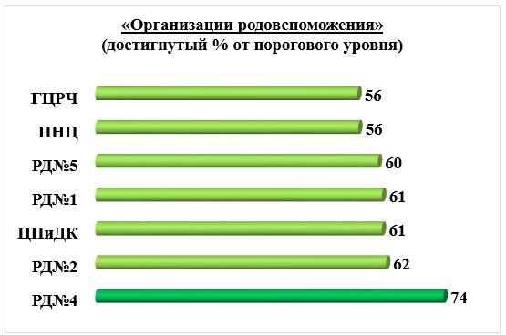
Итоги рейтинга МО г.Алматы за 2014 год (средний уровень достижения порогового уровня индикаторов составил 64%)
В номинации «Организации родовспоможения»
1. Городской родильный дом №4
2. Городской родильный дом №2
3. Центр Перинатологии и Детской Кардиохирургии
4. Городской родильный дом №1
5. Городской родильный дом №5
6. Городской Перинатальный центр
7. Городской центр репродукции человека
2 кафедры
2 кафедры
2 кафедры
4 кафедры
1 кафедра
http://www.almatyzdrav.kz

Slide 23
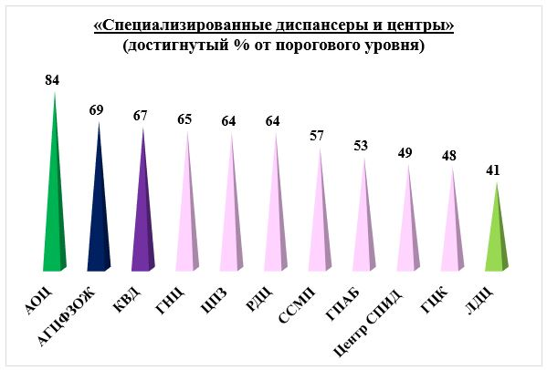
Итоги рейтинга МО г.Алматы за 2014 год (средний уровень достижения порогового уровня индикаторов составил 64%)
В номинации «Специализированные диспансеры и центры»
1. Алматинский онкологический центр
2. Алматинский городской центр формирования здорового образа жизни
3. Кожно-венерологический диспансер
4. Городской наркологический центр медико-социальной коррекции
5. Центр психического здоровья
6. Региональный диагностический центр
7. Станция скорой медицинской помощи
8. Центр по профилактике и борьбе со СПИД
9. Городской Центр крови
10. Лечебно-диагностический центр
http://www.almatyzdrav.kz

Slide 24
Итоги рейтинга МО г.Алматы за 2014 год (средний уровень достижения порогового уровня индикаторов составил 64%)
В номинации «Противотуберкулёзные организации»
1. Межрайонный противотуберкулезный диспансер
2. Противотуберкулезный санаторий "Каменское плато"
3. Городской противотуберкулезный диспансер Турксибского района
4. Городской противотуберкулезный диспансер Ауэзовского района
5. Городской противотуберкулезный диспансер Медеуского района
http://www.almatyzdrav.kz

Slide 25
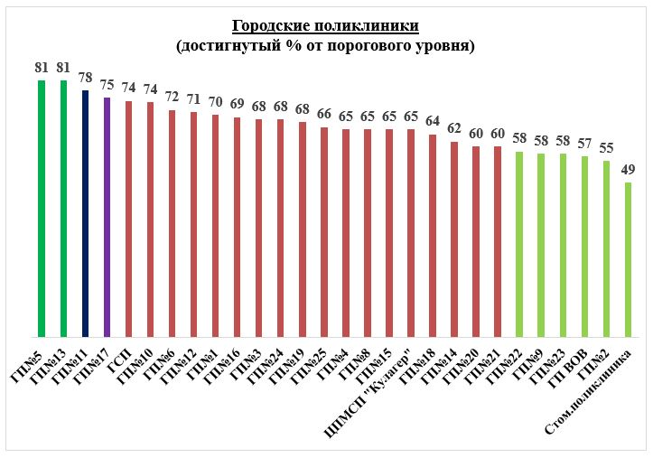
Итоги рейтинга МО г.Алматы за 2014 год (средний уровень достижения порогового уровня индикаторов составил 64%)
В номинации
«Городские
поликлиники»
1. ГП №5
2. ГП №13
3. ГП №11
4. ГП №17
5. ГП студенческая
6. ГП №10
7. ГП №6
8. ГП №12
9. ГП №1
10. ГП №16
11. ГП №3
12. ГП №24
13 ГП №19
14 ГП №25
15. ГП №4
16. ГП №8
17. ГП №15
18. Центр ПМСП «Кулагер»
19 ГП №18
20. ГП №14
21 ГП №20
22. ГП №21
23. ГП №22
24. ГП №9
25. ГП №23
26. ГП ВОВ
27 ГП №2
28. Городская стоматологическая поликлиника
2 кафедры
4 кафедры
2 кафедры
http://www.almatyzdrav.kz

Slide 26
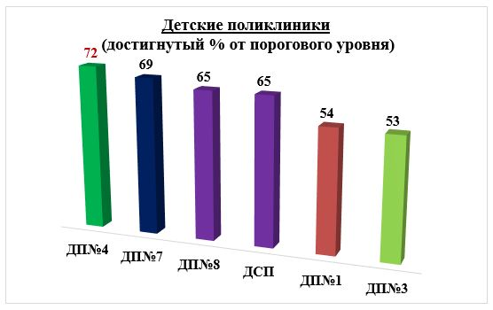
Итоги рейтинга МО г.Алматы за 2014 год (средний уровень достижения порогового уровня индикаторов составил 64%)
В номинации «Детские поликлиники»
1. Городская детская поликлиника №4
2. Городская детская поликлиника №7
3. Городская детская поликлиника №8
4. Детская стоматологическая поликлиника
5. Городская детская поликлиника № 1
6. Городская детская поликлиника №3
http://www.almatyzdrav.kz

Slide 27
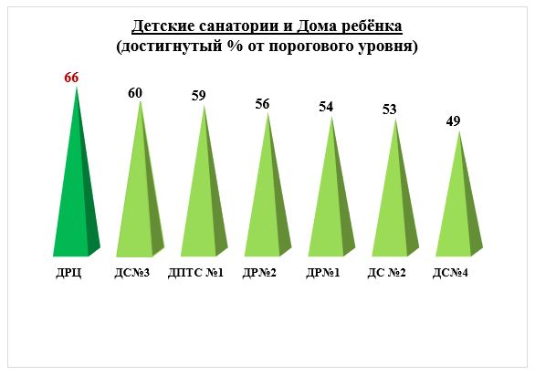
Итоги рейтинга МО г.Алматы за 2014 год (средний уровень достижения порогового уровня индикаторов составил 64%)
В номинации «Детские санатории и Дома ребёнка»
1. Городской детский реабилитационный центр
2. Детский санаторий №3 «Алау»
3. Детский противотуберкулезный санаторий №1
4. Городской специализированный дом ребенка №2
5. Городской специализированный дом ребенка №1
6. Детский санаторий №2
7. Детский санаторий №4
http://www.almatyzdrav.kz

Slide 28
Выводы
Данный анализ проведен по информации, представленной 50 кафедрами (69,4%). Об отсутствии внедрений за указанный период заявили 14 кафедр/модулей (19,4%), не представили соответствующую информацию 8 кафедр/модулей - 11,1% (ИПО).
В целом, инновационная деятельность клинических кафедр по внедрению новых технологий диагностики, лечения, профилактики и реабилитации в практику здравоохранения за последние 3 года (2013-2016 г.г.) - на довольно хорошем уровне.
Анализ показал, что областью внедрения преимущественно являются диагностика и лечение. Однако, доля внедрений профилактического направления недостаточная (до 16%).
На уровне ПМСП внедряется, в среднем, около 50% разработок.
Собственные разработки составляют, в среднем, около 35%. При этом патенты, авторские свидетельства представлены в виде 5-ой части всех внедрений.
В общей структуре внедрений доля разработки клинических протоколов диагностики и лечения составляет около 25%.
Акты внедрений преимущественно оформляются на клинических базах (более 88%).
Практически все авторы внедрений имеют ученые степени (д.м.н., к.м.н.) и врачебные квалификационные категории (высшая, первая).
Вклад различных клинических кафедр в деятельность университета по внедрению в практику здравоохранения новых лечебно-диагностических и профилактических методов и технологий неравнозначен.

Slide 29
Кафедры/модули-лидеры
Кафедра визуальной диагностики
Кафедра психиатрии, психотерапии и наркологии
Кафедра амбулаторно-поликлинической терапии
Модуль нефрологии
Кафедра акушерства и гинекологии № 2
Кафедра анестезиологии и реаниматологии
Кафедра детской хирургии
Кафедра ортопедической стоматологии
Кафедра хирургической стоматологии
Кафедра интернатуры и резидентуры по неврологии
Кафедра интернатуры и резидентуры по терапии №2
Кафедра интернатуры и резидентуры по психиатрии и наркологии
Кафедра интернатуры и резидентуры по педиатрии №2

Slide 30
Возможные препятствия в инновационной деятельности ППС
чрезмерная загруженность
сложность процедуры получения разрешения на использование новых методов и технологий
слабая материально-техническая база ряда медицинских организаций
отсутствие необходимых знаний и слабая информированность о достижениях медицинской науки и практики
отсутствие мотивации
недостаточное целевое финансирование инновационной деятельности в здравоохранении

Slide 31
Пути решения (в КазНМУ)
Образовательный аспект (обучение, методическая поддержка)
Финансовая поддержка медицинской науки
Совершенствование и модернизация Центра практических навыков
Организация и развитие Центра телемедицины
Интегрированный подход (междисциплинарные взаимодействия)
Клиническая деятельность тесно связана с формированием научных школ и направлений исследований ученых, научно-клинических центров
Укрепление менеджмента процесса трансферта новых технологий
Развитие мотивационных механизмов
Привлечение бизнес структур

